Slide 1
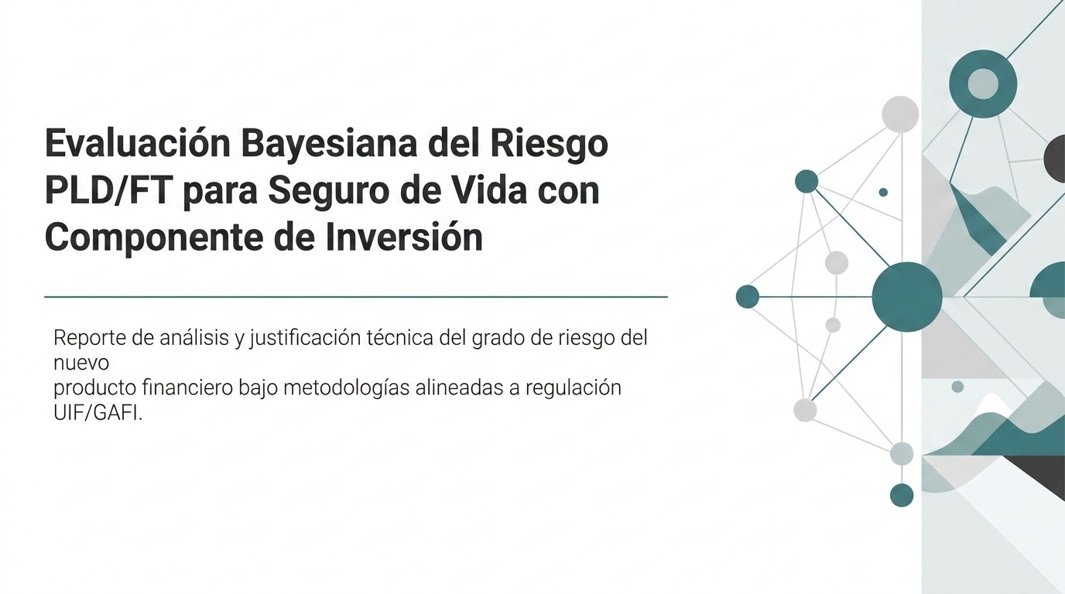

Slide 2
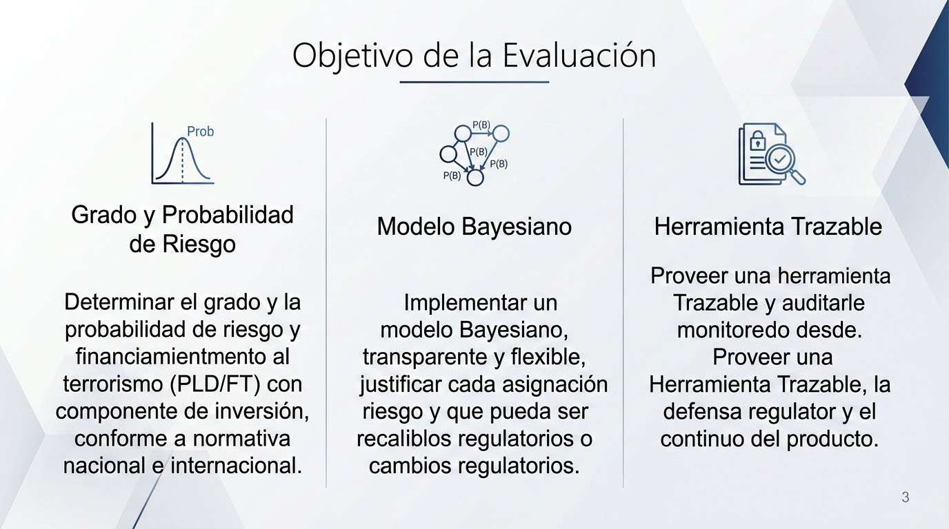

Slide 3
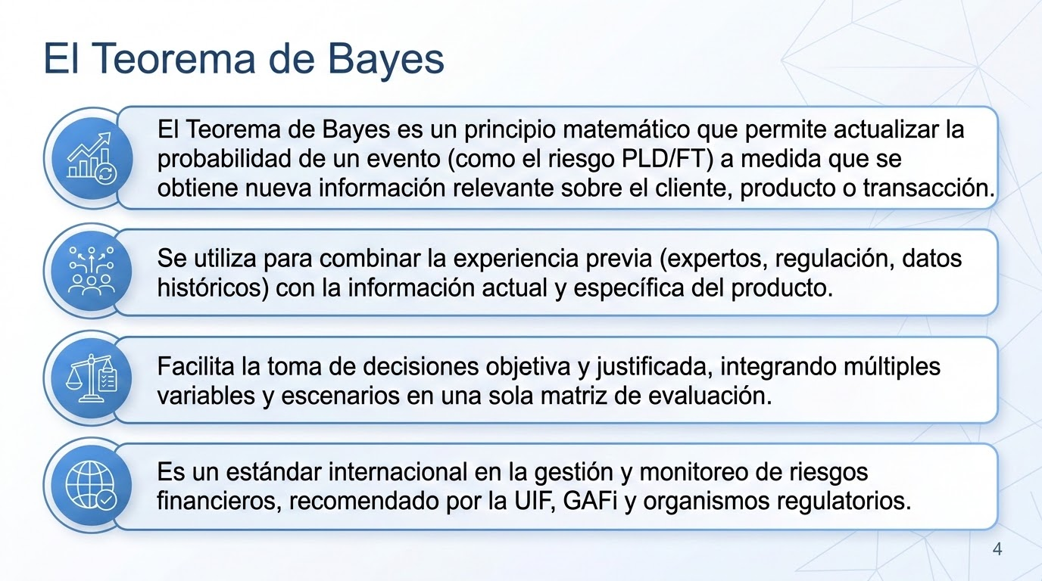

Slide 4
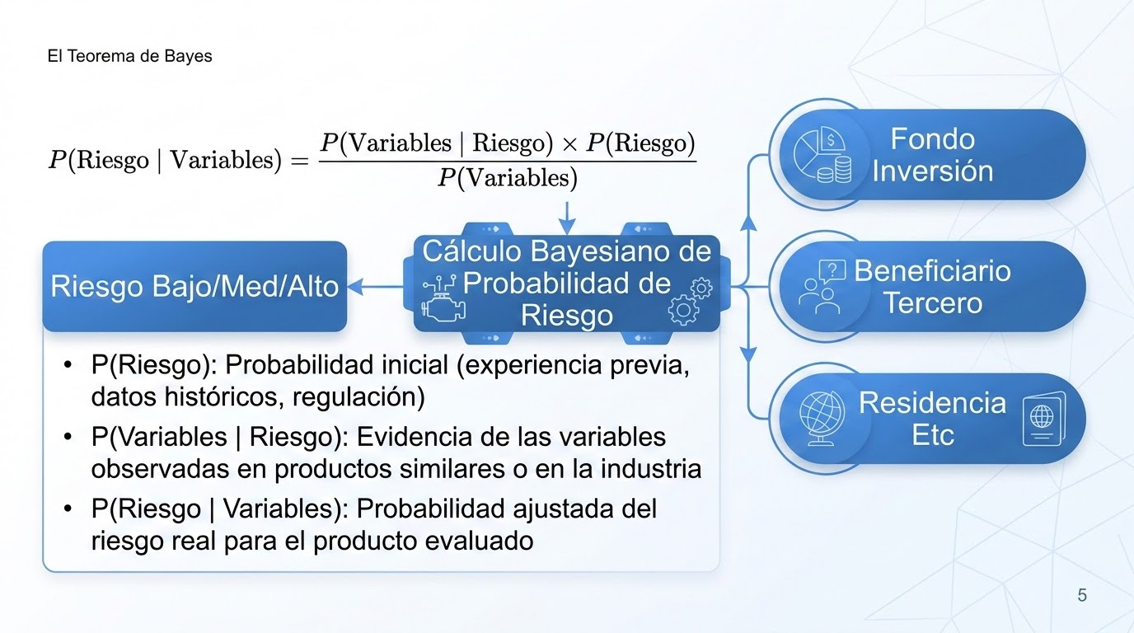

Slide 5
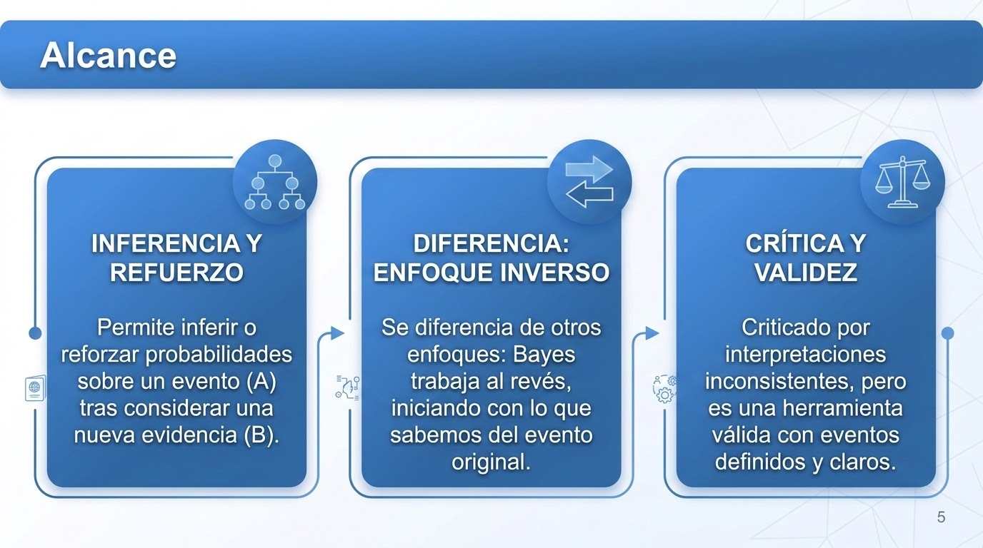

Slide 6
Implementación del Modelo Bayesiano de Riesgo

Slide 7
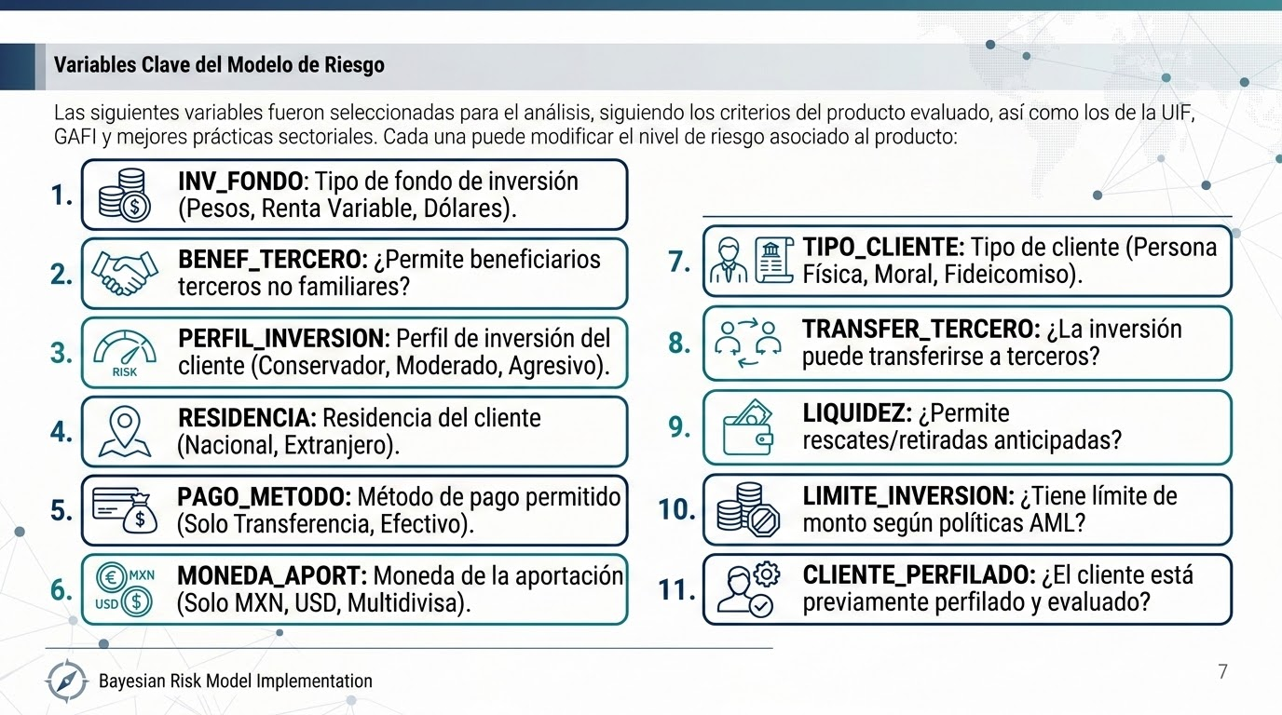

Slide 8
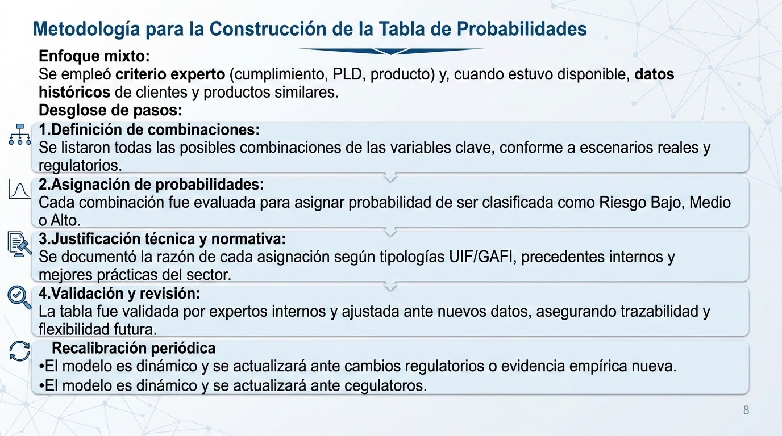

Slide 9
Matriz de Justificación (Fragmento)
Variable | Valor | Justificación
INV_FONDO | Dólares | Moneda extranjera: alto riesgo según UIF/GAFI, complica rastreo de fondos.
BENEF_TERCERO | Sí | Beneficiario no familiar: posible canalización de recursos ilícitos.
PERFIL_INVERSION | Agresivo | Alta volatilidad facilita movimientos atípicos.
RESIDENCIA | Extranjero | Riesgo elevado por menor trazabilidad y jurisdicción internacional.
Resto de variables | Estándar | Transferencia bancaria, persona física, no transferible.
Asignación | Alto riesgo | Acumulación de al menos tres banderas rojas regulatorias; asignación de probabilidad alta.

Slide 10
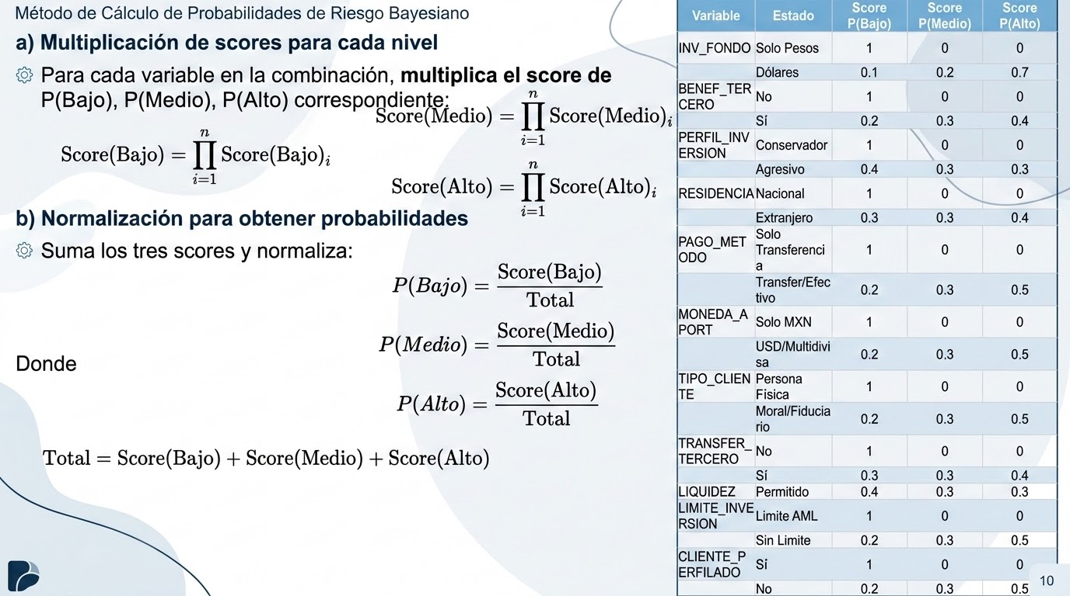

Slide 11
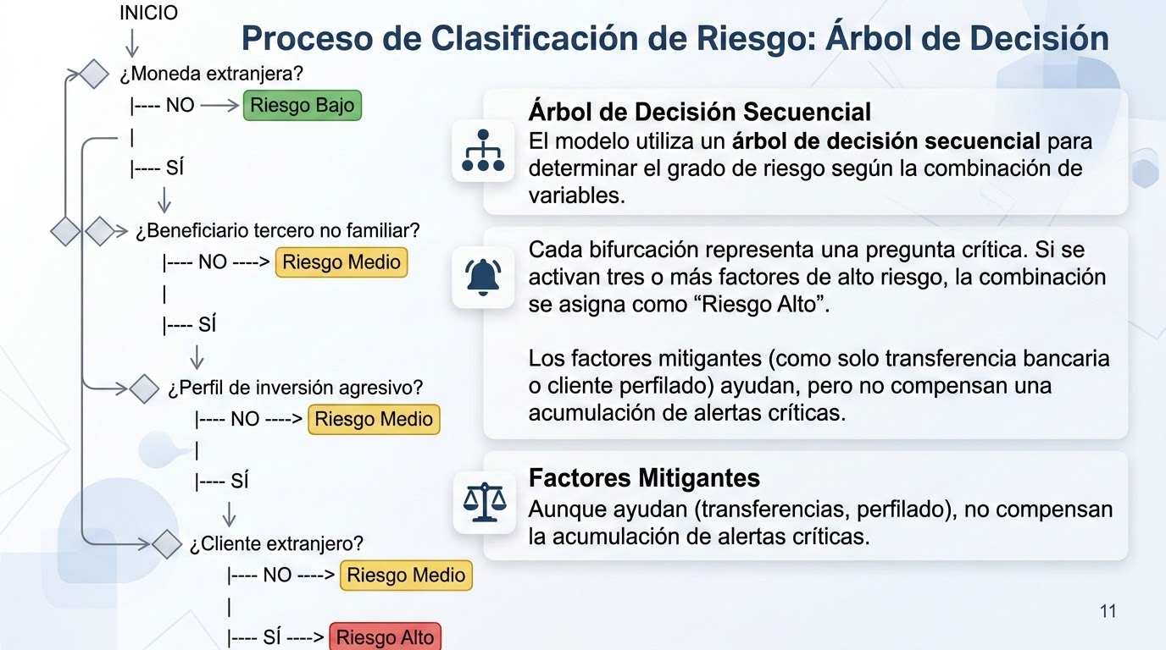

Slide 12
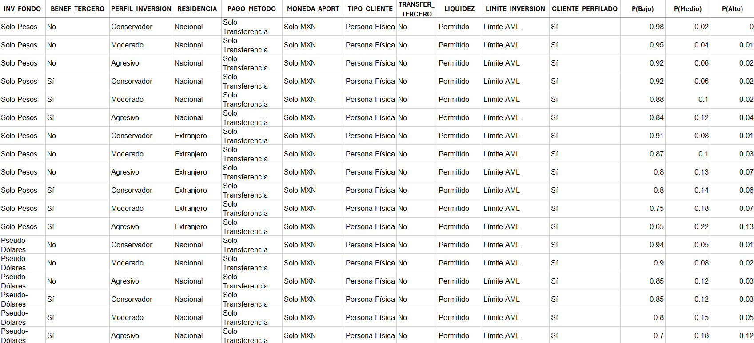

Slide 13
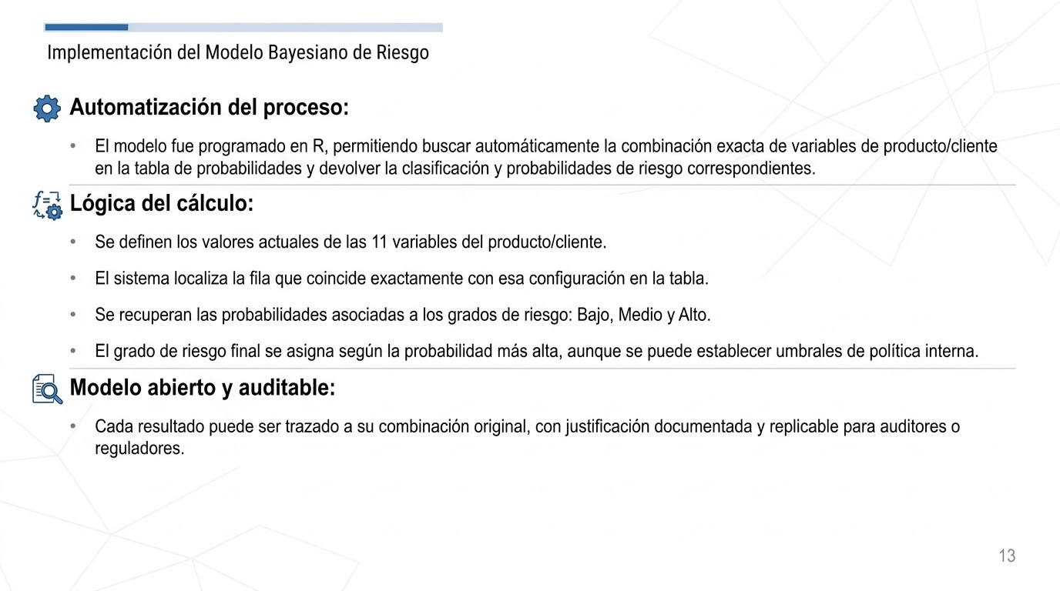

Slide 14
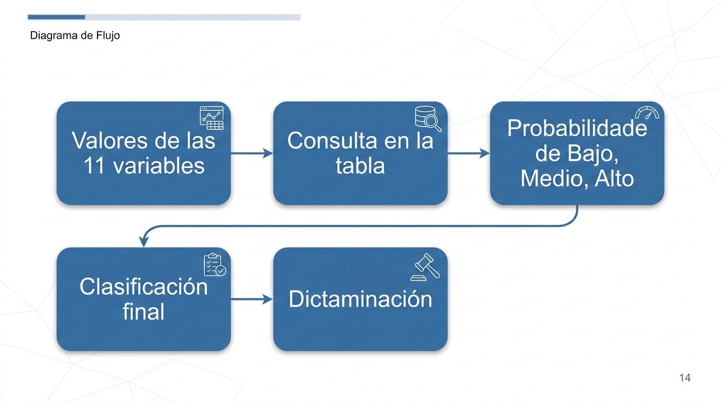

Slide 15
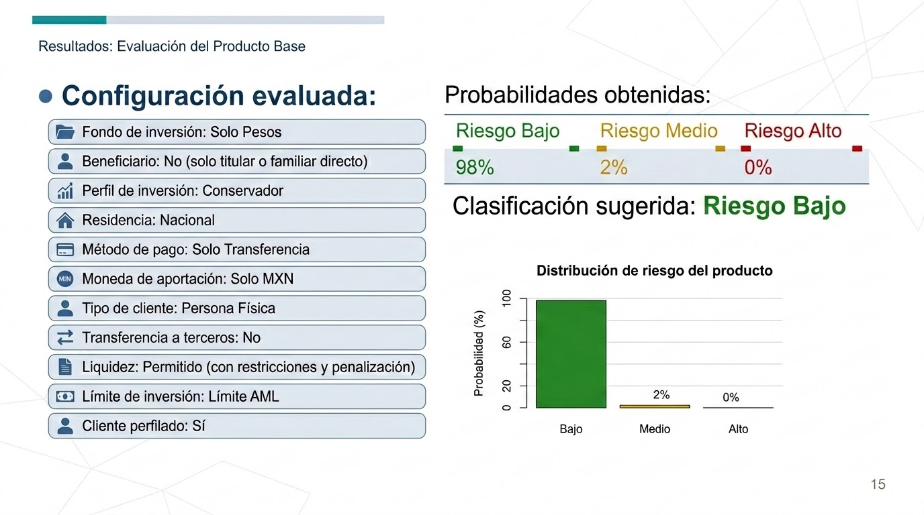

Slide 16
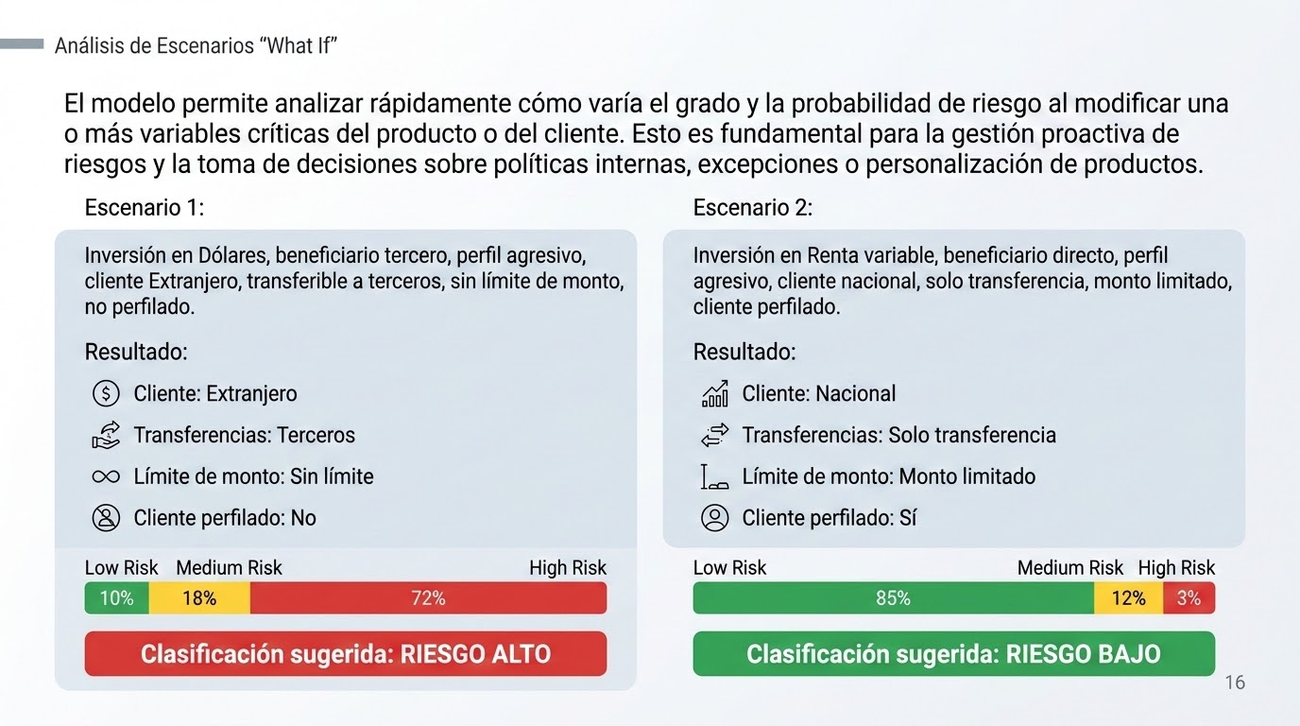

Slide 17
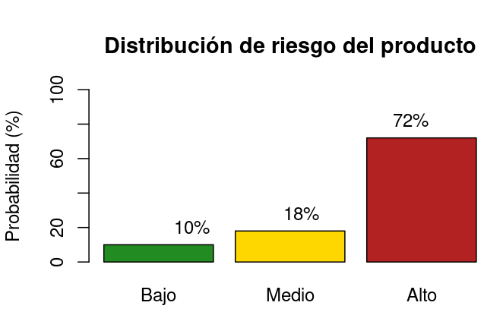
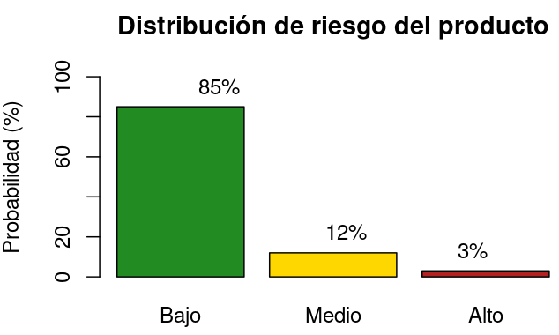
Gráficos Escenarios
Escenario 1
Escenario 2

Slide 18
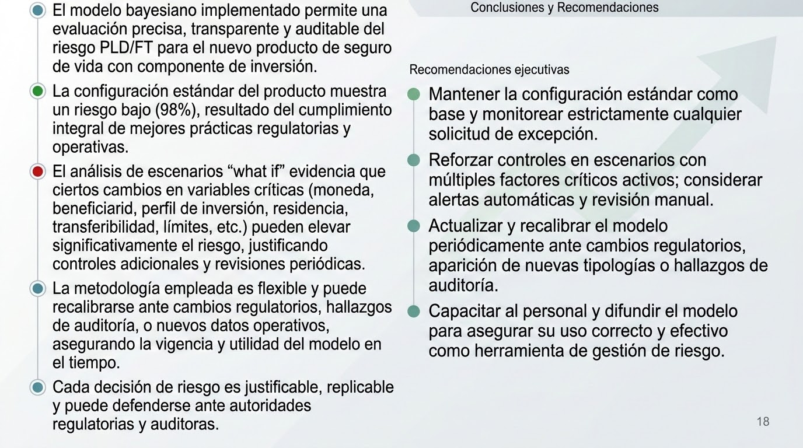

Slide 19
Referencias
Martínez Sánchez, J. F., Martínez Camacho, A., & Pérez Lechuga, G. (2020). Metodología de evaluación de riesgos en materia de prevención de lavado de dinero (PLD) y financiamiento al terrorismo (FT). Panorama Económico, 15(30), 143–167. https://doi.org/10.29201/peipn.v15i30.38:contentReference[oaicite:7]{index=7}
Financial Action Task Force. (2014). Guidance for a risk-based approach: The banking sector. https://www.fatf-gafi.org/content/dam/fatf-gafi/guidance/Risk-Based-Approach-Banking-Sector.pdf:contentReference[oaicite:11]{index=11}
Financial Action Task Force. (2018). Guidance for a risk-based approach: Life insurance sector. https://www.fatf-gafi.org/content/dam/fatf-gafi/guidance/RBA-Life-Insurance.pdf:contentReference[oaicite:15]{index=15}
Tasche, D. (2011). Bayesian estimation of probabilities of default for low default portfolios. arXiv preprint arXiv:1112.5550. https://arxiv.org/abs/1112.5550:contentReference[oaicite:19]{index=19}

